Slide 1


对城市人行道地砖溅水问题的工效学分析
光宗耀组

Slide 2


1 问题背景
2 原因分析
目录
3 解决办法
4 最终结论

Slide 3

PART ONE
问题背景

Slide 4
问题背景
人行道在雨天易积水，通行不便，尤其是铺装破损严重的区域，容易出现滑倒、湿鞋等问题
这不仅降低了通行效率，也影响了城市形象，甚至造成潜在安全风险。该问题虽看似琐碎，但已严重影响人行道使用者的体验。

Slide 5
PART TWO
原因分析

Slide 6
1.施工质量问题
铺设地砖时未按规范进行基层压实，导致结构松软，缺乏承重力；
地砖与下方沙层、混凝土层结合不紧密，使用寿命缩短；
排水坡度设计不合理，雨水难以及时排出，增加步态干扰（gait disruption）的可能性。

Slide 7
2.排水系统设计不完善
排水口设置过少或被堵塞，影响行人对路径的环境可预见性（environmental predictability）
低洼区域水坑隐匿于砖缝之下，削弱环境警示性（hazard visibility）和空间安全感（perceived spatial safety）
人行道缺乏有效的雨水导流系统，导致地表水长期积聚

Slide 8
3.使用磨损与环境影响
Reason 1
Reason 2
Reason 3
长期高频率踩踏导致地砖松动，属于典型的重复性载荷作用下的材料疲劳；
温度变化、地基沉降等因素造成地面微结构变化，降低步态稳定系数（gait stability index）；
地下水渗、绿化带湿润等微环境也影响人行道的“摩擦系数一致性”（surface friction consistency）。

Slide 9

4.养护机制不健全
缺乏预防
缺乏反馈
管理盲区
缺乏预防性维护机制（preventive maintenance），问题未能被及时识别与修复；
用户反馈与管理闭环未建立，导致用户参与式设计（participatory ergonomics）缺失；
养护主体责任不清，形成系统协调失效（system coordination failure）的管理盲区。

Slide 10
5.缺乏以人为本的设计理念
缺乏用户模型分析
设计阶段重功能、轻人因，缺乏对“典型用户模型”（user personas）的构建；
缺乏包容性设计
缺乏考虑不同人群（如老人、残障者、儿童）的包容性设计（inclusive design）视角；
缺乏人机交互适应性
追求铺设效率，牺牲了使用过程中的人机-环境交互适应性（human-environment interaction fit）。

Slide 11
PART THREE
解决办法

Slide 12
用户模型
学生群体
步行频繁，携带书包，赶时间，路面干燥、防滑、路径顺畅
老年人
环卫工人
行动迟缓、平衡感差，地面平整、安全、无障碍
早晚通勤，需清洁路面，铺装不易积泥、易清扫
残障人士/推车者
一般市民
轮椅、婴儿车推行困难，坡道平缓、不积水、易通行
上下班途中使用、偶尔跑步锻炼，舒适、美观、连续性好

Slide 13
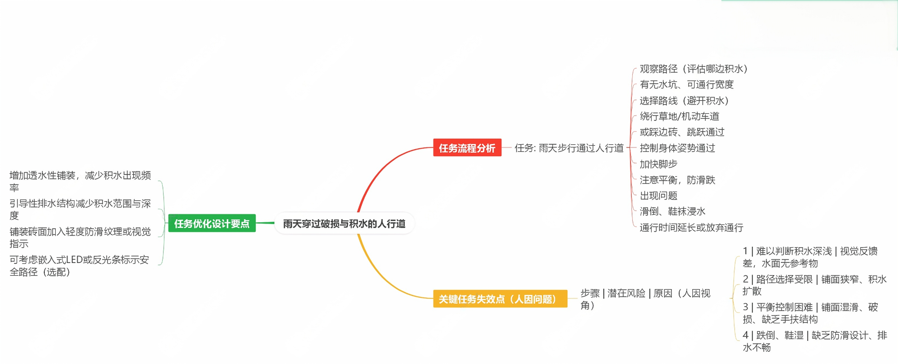
任务模型

Slide 14
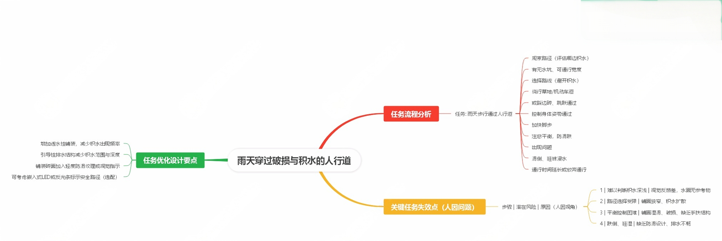
方案对比
增设排水井
优点：成本中等，效果明显；缺点：占用空间，施工周期长
大面积换用透水砖
优点：生态环保，维护简单；缺点：造价高，初期需大面积施工
透水砖 + 边缘导流系统（推荐）
优点：透水+主动引导水流，适用于改造与新建，景观效果佳；
缺点：需精细施工和后期维护

Slide 15
PART FOUR
最终结论

Slide 16
方案取舍
假如大量铺设排水井，需要重新铺设相对应的地下排水管道，这又需要大面积的挖开路面重新铺设，这既需要较长的施工周期，同时也会占用路面的空间，影响正常交通，不符合高效的标准。
而大面积换用透水砖，使地面水快速渗入地下，首要缺点是造价高，同时大面积施工同样会影响行人使用人行道，但相比于上面的重构排水系统，影响要小得多。因此，固然这个方法要考虑不同地区的土质区别，但是鉴于其既补充了地下水，操作又相对简单，已经是可以考虑的好方法了
第三种是最推荐的方法，即在前一种的基础上，加上合理设计的边缘导流系统，并在路边协同铺设绿化，这样既做到了合理引流，又美化了路面，透水砖与导流系统并用，既实现了效用最大化，有节省了成本，导流系统相比大面积换砖还是更省钱的。

Slide 17
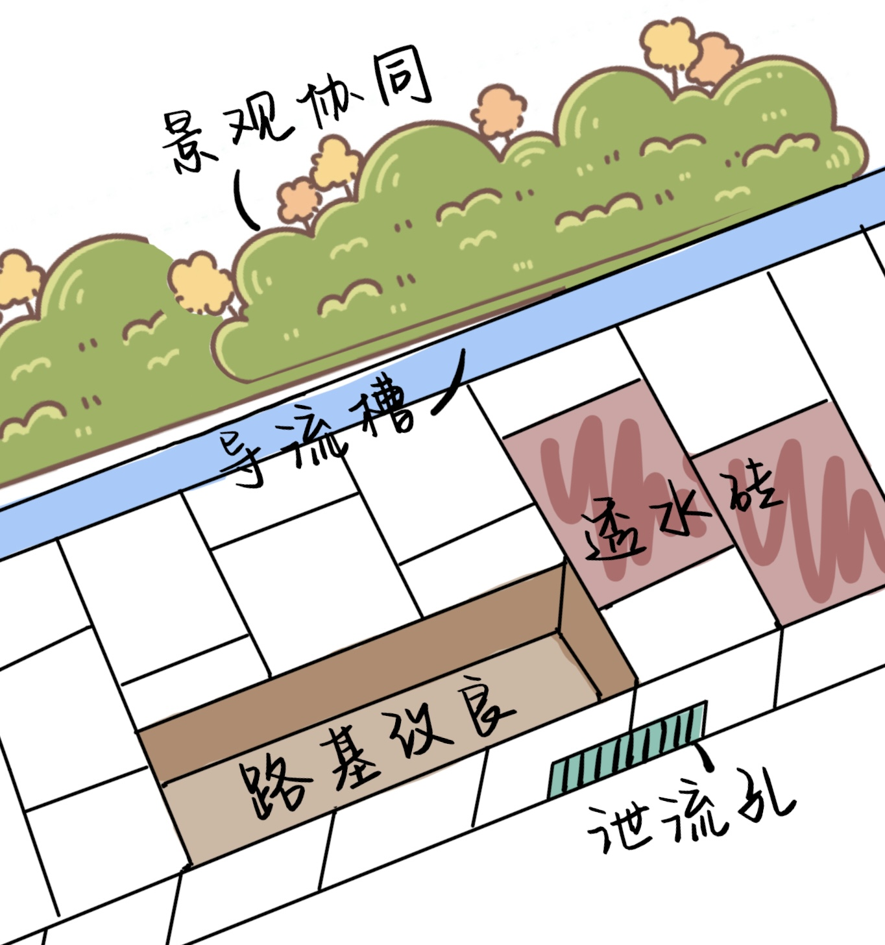

设计要点
路基层
地表铺装
使用碎石层+砂垫层，增强排水与稳定性。
在适当的区域采用透水性砖石（如陶瓷透水砖、嵌草砖），厚度适宜，保证透水性与抗压性。
路边缘种植浅根系灌木，吸水同时起到引导作用，同时避免根系过发达的树种挤压路面使路面变形。
辅设细槽型导流沟连接城市雨水管网，比如每5米设一个道路侧雨水排出口。
边缘排水
景观协同

Slide 18

THANKS

